Slide 1


Mercado Yangue Serviços Digitais
A Praça Digital do Campo à Cidade

Slide 2

O PROBLEMA
Em Angola, mais de 60% da população vive do sector agrícola em regime de subsistência (INE Angola, 2018).
Contudo, segundo a FAO, até 40% da produção agrícola perde-se antes de chegar ao mercado devido à falta de escoamento, armazenamento e ligação com os consumidores (FAO, 2011).
Ao mesmo tempo, apenas 29% da população adulta tem acesso a serviços financeiros formais (Banco Mundial, 2021) , o que limita transacções seguras e inclusão económica.

Slide 3
A SOLUÇÃO
O MercadoYangue é uma plataforma digital angolana que cria uma ponte
directa entre Produtores e consumidores urbanos e rurais.
Com perfis diferenciados (cliente ou vendedor/produtor), o sistema permite:
Registo de produtos com localização, preço e imagens.
Gestão de compras e vendas com relatórios, gráficos e impressão de documentos.
Pagamentos por IBAN, Multicaixa Express ou transferências móveis,
adaptados à realidade nacional.
Canal de bate-papo directo, para comunicação clara e transparente.
5. Contrato Digital do Vendedor, garantindo compromisso, responsabilidade
e pagamento de 0,5% de comissão à plataforma.

Slide 4
DIFERENCIAÇÃO
Foco no campo e agricultura → primeira plataforma a dar prioridade real à produção
local.
Expansão nacional → integra zonas urbanas e rurais, com futuro suporte a línguas
Nacionais (Kimbundu, Umbundu, Kikongo, Tchokwe entre outras).
Transparência e sustentabilidade → modelo baseado em verdade, responsabilidade
e respeito ao consumidor, alinhado com a Lei 15/03 da Defesa do Consumidor.
Tecnologia inclusiva → acessível via web e com previsão de versões móveis
(Play Store, App Store, Microsoft Store).

Slide 5
IMPACTO ESPERADO
Ano 1: Inserir pelo menos 5.000 utilizadores activos, com ênfase em produtores familiares
e pequenos comerciantes.
Ano 3: Expandir para 50.000 utilizadores, cobrindo todas as províncias e consolidando
parcerias com cooperativas e administrações locais.
Ano 5: Tornar-se o maior mercado digital de Angola, com mais de 200.000 utilizadores
e integração plena com sistemas de pagamento móvel e POS.
Impactos-chave:
Redução de perdas pós-colheita em até 20%.
Aumento de rendimento directo dos produtores em 30%.
Maior inclusão financeira e digital de zonas rurais.

Slide 6
MODELO DE NEGÓCIO
Comissão de 0,5% por venda (paga pelo vendedor).
Serviços premium: destaque de produtos, publicidade digital e relatórios avançados.
Parcerias estratégicas com cooperativas, bancos e operadores móveis.

Slide 7

CESCIMENTO E EXPANSÃO
O nosso plano de crescimento é multifacetado, com foco na expansão geográfica, tecnológica e na construção de parcerias estratégicas.
Lançamento da app com suporte online/offline.
Expansão para zonas de produção agrícola informal (Huambo, Bié).
Formação e apoio a entregadores locais.
Integração com POS, Multicaixa, eWallets para
pagamentos flexíveis.
5. E Mais...

Slide 8
REFERÊNCIAS
FAO (2011). Food Losses in Sub-Saharan Africa.
INE Angola (2018). Relatório de Indicadores Sociais e Económicos.
Banco Mundial (2021). Global Findex Database.
Lei n.º 15/03, Lei da Defesa do Consumidor, Angola.

Slide 9

PROMOTOR
Venâncio E. C. Martins
Fundador e Arquiteto da Solução
Formado em Finanças, finalista em Economia (Gestão de Empresas) na UJES - Huambo. Autodidata em programação e desenvolvimento de plataformas digitais. A visão e a paixão de Venâncio impulsionam o Mercado Yangue.
Habilidades:
Desenvolvimento web e integração de dados.
Conhecimento profundo do mercado informal e economia local.
Criação de dashboards e interfaces funcionais.
Capacidade de execução com poucos recursos.
📧 Email: venanciomartinse@gmail.com 📞 Contacto/WhatsApp: +244 928 565 837

Slide 10
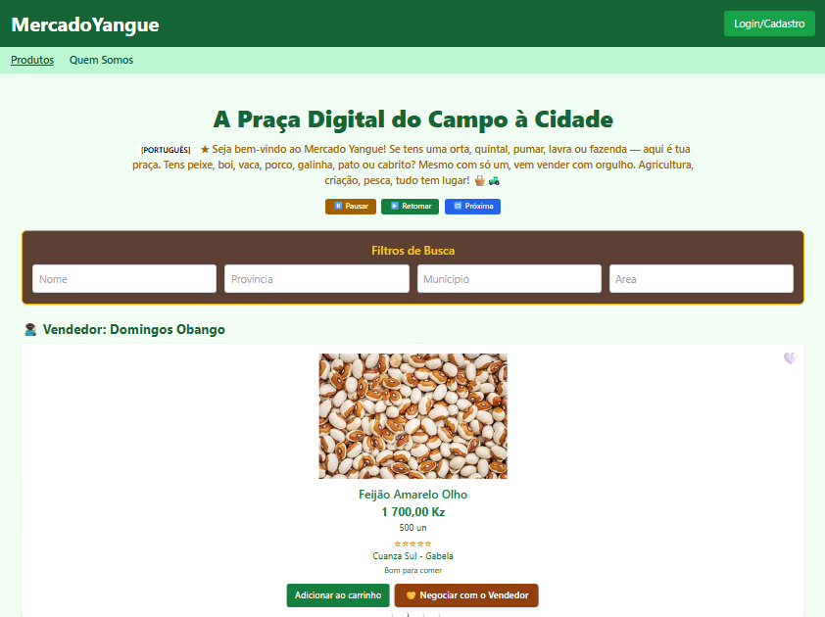
ANEXO 1: MENU INICIAL

Slide 11
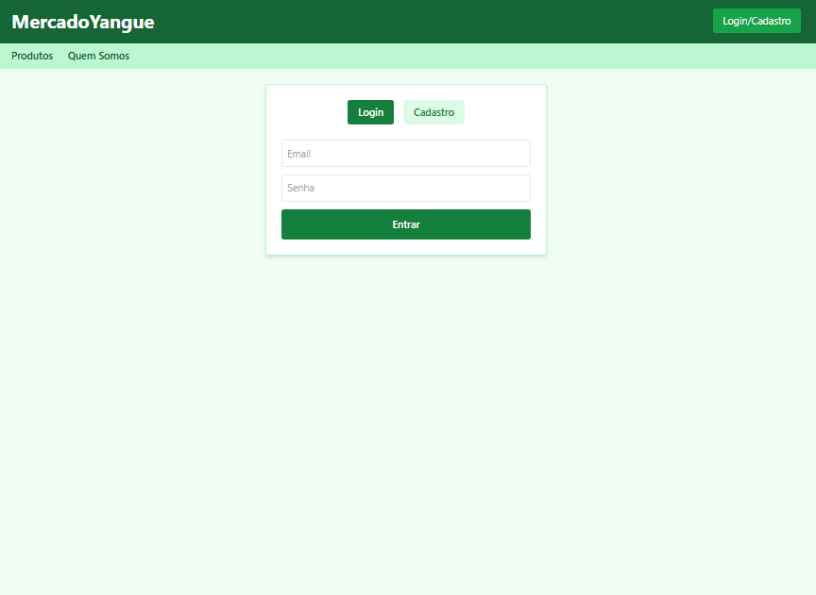
ANEXO.2: ABA LOGIN

Slide 12
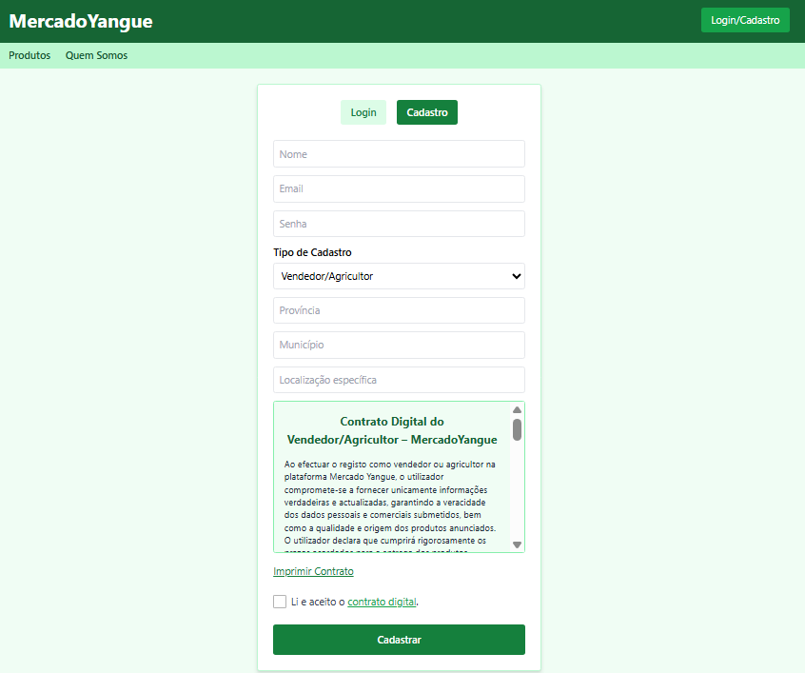
ANEXO.2: ABA CADASTRO

Slide 13
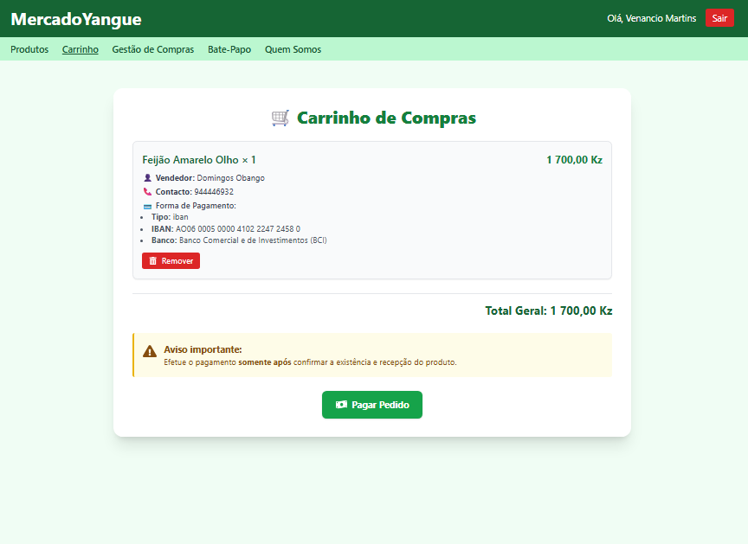
ANEXO.4: PERFIL COMPRADOR/CLIENTE

Slide 14
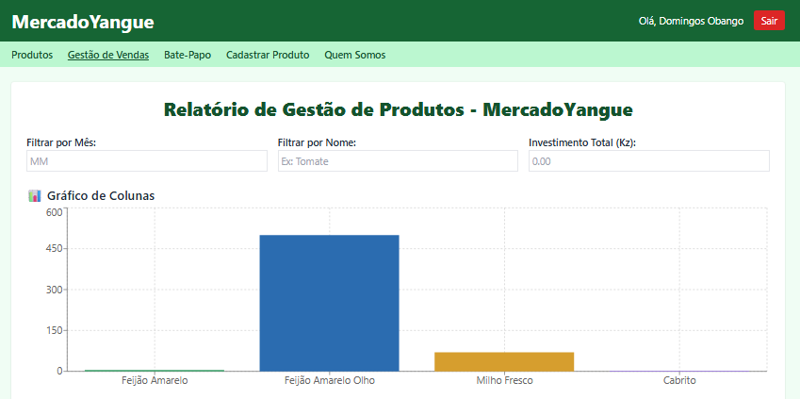
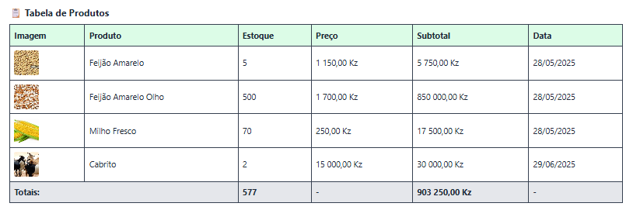
ANEXO.5: PERFIL VENDEDOR/PRODUTOR

Slide 15
MERCADOYANGUE
“Construído por Angolano para Angolanos”

